Slide 1
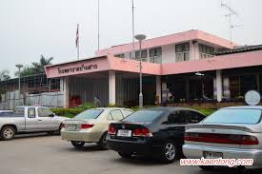
โรงพยาบาลบ้านฝาง

Slide 2
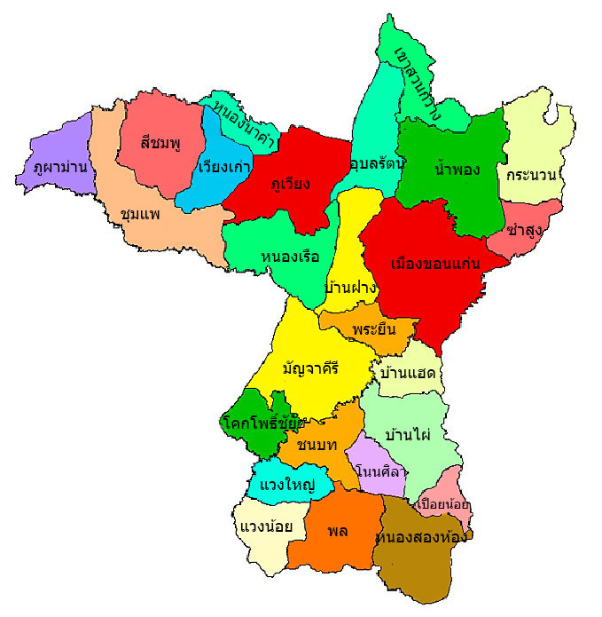
แผนที่อำเภอบ้านฝาง

Slide 3
วิสัยทัศน์โรงพยาบาลบ้านฝาง
โรงพยาบาลชุมชนที่มีระบบบริการด้านสุขภาพได้มาตรฐาน
บูรณาการร่วมกับภาคีเครือข่าย
และใช้ภูมิปัญญาสร้างสรรค์

Slide 4
ข้อมูลทั่วไป
โรงพยาบาลบ้านฝาง ขนาด 30 เตียง
ประชากรที่รับผิดชอบ 56,388 คน
จำนวนหมู่บ้าน 75 หมู่บ้าน
อัตรากำลัง
- แพทย์ 5 คน
- ทันตแพทย์ 4 คน
- เภสัชกร 5 คน
- พยาบาล 57 คน
- อื่นๆ 89 คน

Slide 5
พันธกิจ
1. จัดระบบบริการสุขภาพที่สอดคล้องบริบท สุขภาพของ
ประชาชนในพื้นที่
2. ส่งเสริมการมีส่วนร่วมของภาคประชาชน เพื่อจัดระบบ
บริการที่ตอบสนองของสังคม
3. พัฒนาระบบบริหารจัดการ อย่างมีประสิทธิภาพ
4. พัฒนาบุคลากรอย่างต่อเนื่อง โดยการจัดการความรู้
ส่งเสริมการสร้างนวัตกรรม และวัฒนธรรมองค์กรที่ดี

Slide 6
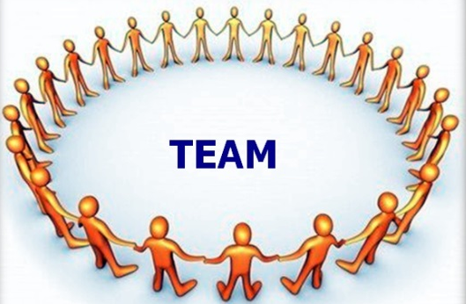
ค่านิยมหลัก (Core value)
1. การทำงานเป็นทีมอย่างบูรณาการ
(Team based Organization)
2. ผู้รับบริการเป็นศูนย์กลาง ให้ความสำคัญกับชุมชน
3. เรียนรู้อย่างสร้างสรรค์พร้อมรับการ เปลี่ยนแปลง
4. เสียสละเพื่อเป้าหมายร่วมกัน

Slide 7
เป้าหมาย (Goal)
1. ผู้ป่วยปลอดภัย
2. ผู้ให้และผู้รับบริการมีความประทับใจ
3. ชุมชนมีสุขภาพดี

Slide 8
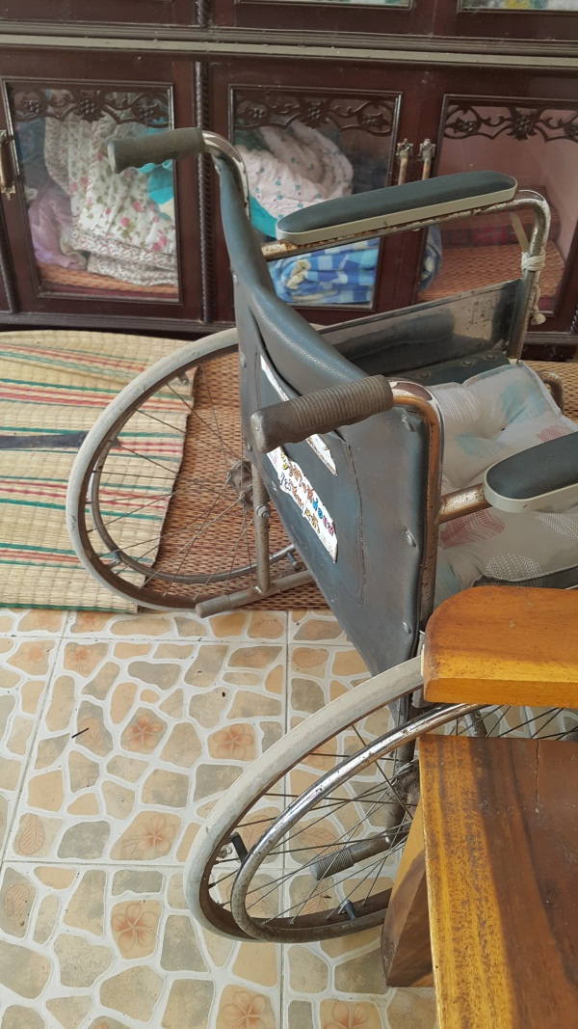
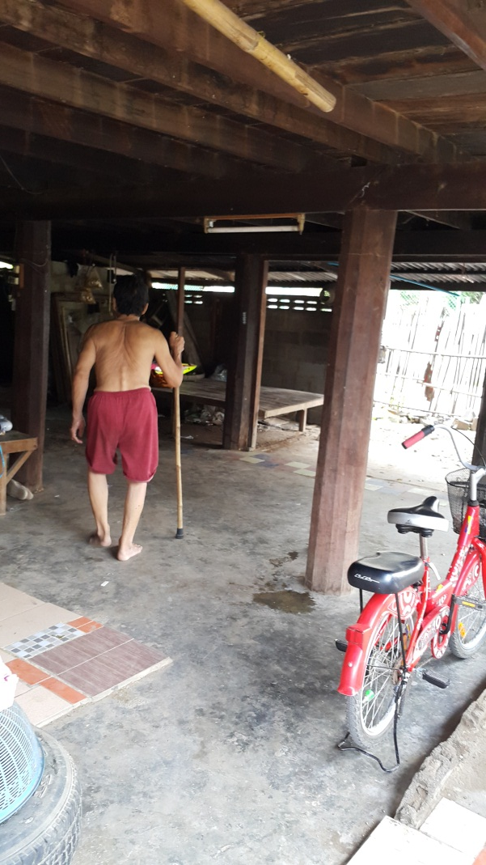
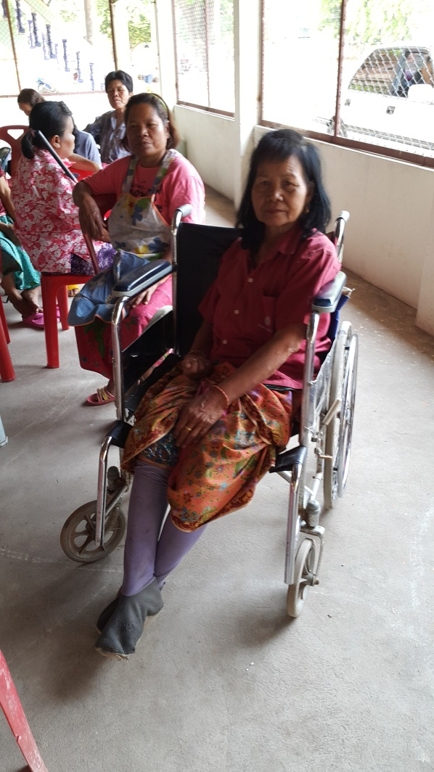
โครงการส่งเสริมการเข้าถึงบริการสุขภาพช่องปากคนพิการ
เครือข่ายบริการสุขภาพอำเภอบ้านฝาง

Slide 9
วัตถุประสงค์
เพื่อส่งเสริมการเข้าถึงบริการสุขภาพช่องปากของคนพิการของอำเภอบ้านฝาง โดย
พัฒนารูปแบบการให้บริการสุขภาพช่องปากคนพิการในชุมชน
พัฒนาศักยภาพเครือข่ายทันตบุคลากรในการให้บริการทันต กรรมแก่คนพิการ

Slide 10
ตัวชี้วัด
1.เกิดรูปแบบการจัดบริการสุขภาพช่องปากคนพิการที่ไม่สามารถมารับบริการทางทันต
กรรมได้ด้วยตนเองในชุมชน
2.ร้อยละ ๑๐๐ ของผู้พิการที่ไม่สามารถมารับบริการทางทันตกรรมได้รับการตรวจคัดกรองสุขภาพช่องปาก
3.ร้อยละ ๘๐ ของทันตบุคลากรได้รับการพัฒนาพัฒนาศักยภาพในการให้บริการทันตกรรมแก่คนพิการ

Slide 11
กิจกรรม
1. ประสานเจ้าหน้าที่ผู้รับผิดชอบงานคนพิการของ CUP บ้านฝาง ศึกษาเครื่องมือที่ใช้ในการประเมินความพิการ(ICF) เพื่อปรับปรุงรูปแบบเครื่องมือให้บูรณาการงานทันต กรรมเข้าไปด้วย
2. คัดกรองประเมินความพิการโดยใช้เครื่องมือที่ปรับปรุงจาก ICF และสำรวจภาวะทันตสุขภาพ และพฤติกรรมการดูแลทันตสุขภาพของคนพิการ
3. ฝึกอบรมทันตแพทย์ ทันตาภิบาล ผู้ช่วยทันตแพทย์ ในการคัดกรองประเมินความพิการ ทักษะการดูแล ส่งเสริมสุขภาพช่องปากและ รักษาทางทันตกรรมแก่คนพิการ

Slide 12
กิจกรรม
4.ฝึกอบรม อสม.หมอฟันประจำหมู่บ้าน ในการค้นหาผู้พิการที่มีปัญหาการดูแลสุขภาพช่องปาก
5.ออกเยี่ยมบ้านผู้พิการร่วมกับสหวิชาชีพ ประเมินการดูแลตนเอง และการจัดสิ่งแวดล้อมที่เอื้อต่อการดูแลสุขภาพช่องปากของคนพิการ รวมถึงให้ความรู้แก่ผู้ดูแลในการทำความสะอาดช่องปากคนพิการ
6.รักษาทางทันตกรรมตามแผนการรักษาโดยโรงพยาบาลบ้านฝาง กรณีเฉพาะทางจัดคลินิกทันตกรรมพิเศษเพื่อคนพิการ โดยประสานกับ คณะทันตแพทย์มหาวิทยาลัยขอนแก่น โรงพยาบาลขอนแก่น โรงพยาบาลศรีนครินทร์ในการรักษา

Slide 13
กิจกรรม
7.แลกเปลี่ยนเรียนรู้การดำเนินงานคนพิการกับรพ.สต. ชุมชน องค์กรปกครองท้องถิ่น
8.สรุปประเมินผลการดำเนินโครงการ

Slide 14
การดำเนินงานตามกิจกรรม
1. ประสานเจ้าหน้าที่ผู้รับผิดชอบงานคนพิการของ CUP บ้านฝาง ศึกษาเครื่องมือที่ใช้ในการประเมินความพิการ(ICF) เพื่อปรับปรุงรูปแบบเครื่องมือให้บูรณาการงานทันตกรรมเข้าไปด้วย

Slide 15
ทะเบียนเลขที่____________ |  |  | แบบสำรวจผู้พิการโรงพยาบาลบ้านฝาง |  |  |  | วันที่สำรวจ___/____/_______ |  |  | บรรยายลักษณะความพิการพอสังเขป______________________________________________________________
ชื่อ-สกุลผู้พิการ________________________________ |  |  |  |  | £มีผู้ดูแล^{e340.0} |  | £ไม่มีผู้ดูแล^{e340.4} |  |  | ________________________________________________________________________________________
เลขบัตรประชาชน_______________________________ |  |  |  |  | ชื่อ-สกุลผู้ดูแล_____________________________________ |  |  |  |  | ________________________________________________________________________________________
เพศ £ชาย £หญิง |  |  | อายุ_______________ปี |  | เลขบัตรประชาชน__________________________________ |  |  |  |  | สาเหตุความพิการ £ตั้งแต่กำเนิด¹ £จากโรค²_________ £อุบัติเหตุ³ถนนอาชีพ £ไม่ทราบ⁴ £อื่นๆ⁵____________
สถานภาพ | £โสด¹ | £คู่² | £หม่าย³ | £หย่า⁴ | ความเกี่ยวข้องกับผู้พิการ |  |  |  |  | ประเมินความพิการ
เบอร์ติดต่อ_________________________________ |  |  | สิทธิรักษา______________ |  | £คู่สมรส¹ | £พ่อ/แม่² | £บุตร³ | £อื่นๆ⁴________ |  | การมองเห็น^{b210} |  | การได้ยิน^{d230} |  | การพูดออกเสียง^{d330} |  | การพูดคุย^{d350}
ที่อยู่______ม._____ต.____________อ.บ้านฝางจ.ขอนแก่น |  |  |  |  | จำนวนสมาชิกที่อยู่บ้านด้วยกันรวมทั้งหมด________คน |  |  |  |  | เฉพาะคนตาบอดและสูงอายุ |  | เฉพาะคนหูหนวกและสูงอายุ |  | เฉพาะคนเป็นใบ้และใกล้เคียง |  | เฉพาะพิการออทิสติก/ทางจิตใจและใกล้เคียง
ความพิการ |  | £ทางการเห็น¹ (บอด/เลือนราง/ทั้งสอง) |  |  |  | £ทางการได้ยินหรือสื่อความหมาย(หูหนวก/ใบ้)² |  |  |  | £ชัดเจนดี⁰ |  | £ชัดเจนดี⁰ |  | £ชัดเจนดี⁰ |  | £พูดแล้วเข้าใจกันดี⁰
 |  | £ทางการเคลื่อนไหวหรือทางกาย³ (ขาด/อ่อนแรง/อื่นๆ) |  |  |  | £ทางจิตใจหรือพฤติกรรม⁴ |  |  |  | £พอมองเห็น¹ |  | £บางครั้งต้องพูดดังๆ¹ |  | £ตะกุกตะกักเล็กน้อย¹ |  | £พูดแล้วไม่เข้าใจบ้าง¹
 |  | £ทางสติปัญญา⁵ |  |  |  | £ทางการเรียนรู้⁶ |  | £ออทิสติก⁷ |  | £มองไกลๆไม่เห็น² |  | £ต้องตะโกน² |  | £พูดช้าแต่ยังเข้าใจ² |  | £พูดแล้วเข้าใจปานกลาง²
โรคประจำตัว |  | £ไม่มี⁰ | £ไม่ทราบ⁹ | £อัมพฤกษ์¹ | £เบาหวาน² | £ความดัน³ | £หัวใจ⁴ | £อื่นๆ⁶ระบุ______________ |  | £ต้องมองใกล้ๆ³ |  | £ต้องตะโกนดังมากๆ³ |  | £พูดไม่สามารถเข้าใจได้³ |  | £พูดแล้วไม่เข้าใจมาก³
ภาวะแทรกซ้อนหลังพิการ |  |  | £ไม่มี⁰£ไม่ทราบ⁹£ข้อติด¹£แผลกดทับ²£อ่อนแรง³£อื่นๆ⁴ระบุ_______________ |  |  |  |  |  |  | £ตาบอด⁴ |  | £หูหนวก⁴ |  | £ใบ้/เปล่งเสียงไม่รู้เรื่อง⁴ |  | £มีปัญหาการพูดคุย⁴
การศึกษาสูงสุด |  | £ไม่มี⁰ | £ประถม³ | £มัธยมต้น⁴ | £มัธยมปลาย⁵ | £ปริญญาตรี⁸ | £สูงกว่าปริญญา⁹ |  |  | การทำกิจวัตรประจำวันของผู้พิการ
ต้องการเข้าศึกษาหรือไม่ £ใช่⁴ £ไม่ใช่⁰ £ไม่เกี่ยวข้อง⁹(เช่น อายุมากแล้ว) |  |  |  |  |  |  |  |  |  | การเคลื่อนย้ายตนเอง |  |  | การเดิน^{d450} | ใช้กับพิการทุกแบบ |  | การใช้แขนและมือ^{d445}
ก่อนพิการ | £รับราชการ¹ |  | £ค้าขาย² | £เกษตร³ | £รับจ้าง⁴ | £ไม่ทำงาน⁵ | £อื่นๆ⁶ระบุ______________ |  |  | £ใช้อุปกรณ์ช่วย^{d465} |  |  | £ทำได้เอง⁰ |  |  | รวมการดัน ผลัก ยื่นมือ ยกแขน โยนของ
หลังพิการ | £รับราชการ¹ |  | £ค้าขาย² | £เกษตร³ | £รับจ้าง⁴ | £อื่นๆ⁶ระบุ_______________ |  |  |  | £ไม่ใช้อุปกรณ์ช่วย^{d420} |  |  | £ทำได้โดยมีคนเฝ้าระวัง¹ |  |  | £ทำได้⁰ | £ทำไม่ได้เลย⁴
 | £ไม่ทำงาน⁵จากความพิการหรือไม่^{d850}£ใช่⁴ £ไม่ใช่⁰ £ไม่เกี่ยวข้อง⁹(เช่นไม่เคยทำมาก่อนหรืออายุมากแล้ว) |  |  |  |  |  |  |  |  | รวมการคลาน/ขยับตัว/ใช้รถเข็นนั่ง/รถโยก |  |  | £ทำได้แต่ต้องมีคนช่วยเล็กน้อย² |  |  | £ทำได้แต่ต้องมีคนช่วยเล็กน้อย²
ต้องการฝึกอาชีพหรือไม่^{d845} |  |  | £ใช่⁴ £ไม่ใช่⁰ £ไม่เกี่ยวข้อง⁹(เช่นไม่เคยทำมาก่อนหรืออายุมากแล้ว) |  |  |  |  |  |  | £ทำได้⁰ |  |  | £ทำได้แต่ต้องมีคนช่วยอย่างมาก³ |  |  | การทำงานบ้าน^{d640} | ใช้กับพิการทุกแบบ
ต้องการทำอาชีพ |  | £เลี้ยงสัตว์(หมู/ไก่/แมลง)¹ £จักสาน/งานฝีมือ² £ปลูกผัก/เพาะเห็ด³ £อื่นๆ______________ |  |  |  |  |  |  |  | £ทำได้โดยมีคนเฝ้าระวัง/อุปกรณ์ช่วย¹ |  |  | £ทำไม่ได้เลย⁴ |  |  | £ทำได้เอง⁰
สภาพบ้านและสิ่งแวดล้อม^{e155} |  |  | £ไม่จำเป็นต้องปรับ⁹(เช่นบ้านใช้ได้ดีอยู่แล้ว) |  |  |  |  |  |  | £ทำได้แต่ต้องมีคนช่วยเล็กน้อย² |  |  | การใช้มือ^{d440} | รวมการกำ หยิบจับและปล่อย |  | £ทำได้โดยมีคนช่วยเหลือเล็กน้อย¹
 |  |  | £ยังไม่ได้ปรับ¹ เพราะ £ไม่มีเงิน¹£ไม่รู้ว่าจะปรับอะไร²£ไม่ใช่บ้านตัวเอง³£อื่นๆ⁵__________ |  |  |  |  |  |  | £ทำได้แต่ต้องมีคนช่วยอย่างมาก³ |  |  | £ทำได้⁰ | £ทำไม่ได้เลย⁴ |  | £ทำได้แต่ต้องมีคนช่วยครึ่งหนึ่ง²
 |  |  | ถ้าปรับได้จะปรับ £ห้องน้ำ¹£พื้นบ้าน/ทางลาด²£ที่นอน³£อื่นๆ⁴ระบุ________________ |  |  |  |  |  |  | £ทำไม่ได้เลย⁴ |  |  | £ทำได้แต่ต้องมีคนช่วยเล็กน้อย² |  |  | £ทำได้บ้างอย่างเท่านั้น³
 |  |  | £ปรับให้เหมาะกับความพิการแล้ว⁰ การใช้งาน £ได้ดี⁰ £ไม่ได้⁴ |  |  |  |  |  |  | อาบน้ำ^{d510} |  | แต่งตัว^{d640} |  | การใช้ห้องน้ำ^{d640} |  | £ทำไม่ได้เลย⁴
 |  |  | สิ่งที่ปรับไปแล้วคือ £ห้องน้ำ¹£พื้นบ้าน/ทางลาด²£ที่นอน³£อื่นๆ⁴ระบุ________________ |  |  |  |  |  |  | ใช้กับพิการทุกแบบ |  | ใช้กับพิการทุกแบบ |  | ใช้กับพิการทุกแบบ |  | £ไม่เกี่ยว⁹(เช่นนอนติดเตียง/เด็ก)
กิจกรรมทางสังคม |  | สามารถไปเที่ยวเล่นนอกบ้านได้^{d920} £ได้ปกติ⁰ £ได้แต่ต้องมีคนดูแล² £ไปไม่ได้⁴ |  |  |  |  |  |  |  | £ทำได้เอง⁰ |  | £ทำได้เอง⁰ |  | £ทำได้เอง⁰ |  | การกินข้าว^{d640} | ใช้กับพิการทุกแบบ
 |  | สามารถร่วมกิจกรรมทางศาสนาได้^{d930} £ได้ปกติ⁰ £ได้แต่ต้องมีคนดูแล² £ไปไม่ได้⁴ |  |  |  |  |  |  |  | £ทำได้โดยมีคนเฝ้าระวัง¹ |  | £ทำได้โดยมีคนเฝ้าระวัง¹ |  | £ทำได้โดยมีคนเฝ้าระวัง¹ |  | £ทำได้เอง⁰ | £ทำไม่ได้เลย⁴
 |  | เข้าถึงบริการสุขภาพได้^{e580} £ได้ปกติ⁰ £ได้แต่ต้องมีคนดูแล² £ไปไม่ได้⁴ |  |  |  |  |  |  |  | £ต้องมีคนช่วยเล็กน้อย² |  | £ต้องมีคนช่วยเล็กน้อย² |  | £ต้องมีคนช่วยเล็กน้อย² |  | £ทำได้โดยมีคนเฝ้าระวัง¹
ฐานะการเงินของผู้พิการ^{d870} |  |  | สิทธิประโยชน์ที่ได้รับแล้ว |  |  |  |  |  |  | £ต้องมีคนช่วยอย่างมาก³ |  | £ต้องมีคนช่วยอย่างมาก³ |  | £ต้องมีคนช่วยอย่างมาก³ |  | £ต้องมีคนช่วยเล็กน้อย²
£ไม่มีปัญหาทางการเงิน⁰ |  |  | ลงทะเบียนผู้พิการ^{reg} |  | £ยังไม่ได้⁴ | £ได้รับ⁰ รหัสสิทธิ์_____________________ |  |  |  | £ทำไม่ได้เลย⁴ |  | £ทำไม่ได้เลย⁴ |  | £ทำไม่ได้เลย⁴ |  | £ต้องมีคนช่วยอย่างมาก³
£มีพอเลี้ยงครอบครัวได้บ้าง¹ |  |  | ได้เบี้ยพิการ^{dis_stip} |  | £ยังไม่ได้⁴ | £ได้รับ⁰ |  |  |  | บันทึก
£มีพอเลี้ยงตนเองได้เท่านั้น² |  |  | ได้เบี้ยสูงอายุ^{old_stip} |  | £ยังไม่ได้⁴ | £ได้รับ⁰ |  |  |  | ________________________________________________________________________________________
£มีแต่ไม่พอเลี้ยงตนเอง³ |  |  | อุปกรณ์ช่วยเหลือ^{e120} |  | £ยังไม่ได้⁴ | £ได้รับ⁰คือ_______________ปีที่รับ_______ |  |  |  | ________________________________________________________________________________________
£ต้องพึ่งพิงผู้อื่น⁴ |  |  | ประกันสังคม |  | £ยังไม่ได้⁴ | £ได้รับ⁰ |  |  |  | ________________________________________________________________________________________
 |  |  | เข้าศึกษาพิเศษ |  | £ยังไม่ได้⁴ | £ได้รับ⁰ |  |  |  | ____________________________________________________ ลงชื่อผู้ประเมิน________________________

Slide 16
การทำกิจวัตรประจำวันของผู้พิการ
การเคลื่อนย้ายตนเอง |  | การเดิน^{d450} | ใช้กับพิการทุกแบบ |  | การใช้แขนและมือ^{d445}
£ใช้อุปกรณ์ช่วย^{d465} |  | £ทำได้เอง⁰ |  |  | รวมการดัน ผลัก ยื่นมือ ยกแขน โยนของ
£ไม่ใช้อุปกรณ์ช่วย^{d420} |  | £ทำได้โดยมีคนเฝ้าระวัง¹ |  |  | £ทำได้⁰ | £ทำไม่ได้เลย⁴
รวมการคลาน/ขยับตัว/ใช้รถเข็นนั่ง/รถโยก |  | £ทำได้แต่ต้องมีคนช่วยเล็กน้อย² |  |  | £ทำได้แต่ต้องมีคนช่วยเล็กน้อย²
£ทำได้⁰ |  | £ทำได้แต่ต้องมีคนช่วยอย่างมาก³ |  |  | การทำงานบ้าน^{d640} | ใช้กับพิการทุกแบบ
£ทำได้โดยมีคนเฝ้าระวัง/อุปกรณ์ช่วย¹ |  | £ทำไม่ได้เลย⁴ |  |  | £ทำได้เอง⁰
£ทำได้แต่ต้องมีคนช่วยเล็กน้อย² |  | การใช้มือ^{d440} | รวมการกำ หยิบจับและปล่อย |  | £ทำได้โดยมีคนช่วยเหลือเล็กน้อย¹
£ทำได้แต่ต้องมีคนช่วยอย่างมาก³ |  | £ทำได้⁰ | £ทำไม่ได้เลย⁴ |  | £ทำได้แต่ต้องมีคนช่วยครึ่งหนึ่ง²
£ทำไม่ได้เลย⁴ |  | £ทำได้แต่ต้องมีคนช่วยเล็กน้อย² |  |  | £ทำได้บ้างอย่างเท่านั้น³
อาบน้ำ^{d510} | แต่งตัว^{d640} |  | การใช้ห้องน้ำ^{d640} |  | £ทำไม่ได้เลย⁴
ใช้กับพิการทุกแบบ | ใช้กับพิการทุกแบบ |  | ใช้กับพิการทุกแบบ |  | £ไม่เกี่ยว⁹(เช่นนอนติดเตียง/เด็ก)
£ทำได้เอง⁰ | £ทำได้เอง⁰ |  | £ทำได้เอง⁰ |  | การกินข้าว^{d640} | ใช้กับพิการทุกแบบ
£ทำได้โดยมีคนเฝ้าระวัง¹ | £ทำได้โดยมีคนเฝ้าระวัง¹ |  | £ทำได้โดยมีคนเฝ้าระวัง¹ |  | £ทำได้เอง⁰ | £ทำไม่ได้เลย⁴
£ต้องมีคนช่วยเล็กน้อย² | £ต้องมีคนช่วยเล็กน้อย² |  | £ต้องมีคนช่วยเล็กน้อย² |  | £ทำได้โดยมีคนเฝ้าระวัง¹
£ต้องมีคนช่วยอย่างมาก³ | £ต้องมีคนช่วยอย่างมาก³ |  | £ต้องมีคนช่วยอย่างมาก³ |  | £ต้องมีคนช่วยเล็กน้อย²
£ทำไม่ได้เลย⁴ | £ทำไม่ได้เลย⁴ |  | £ทำไม่ได้เลย⁴ |  | £ต้องมีคนช่วยอย่างมาก³

Slide 17
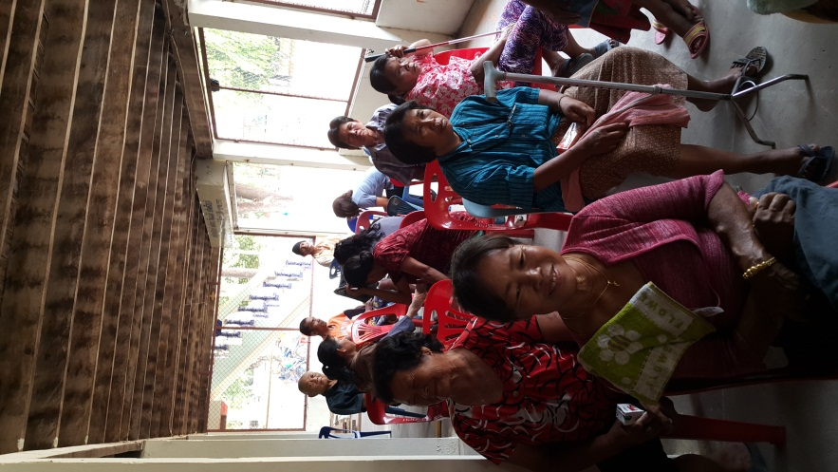
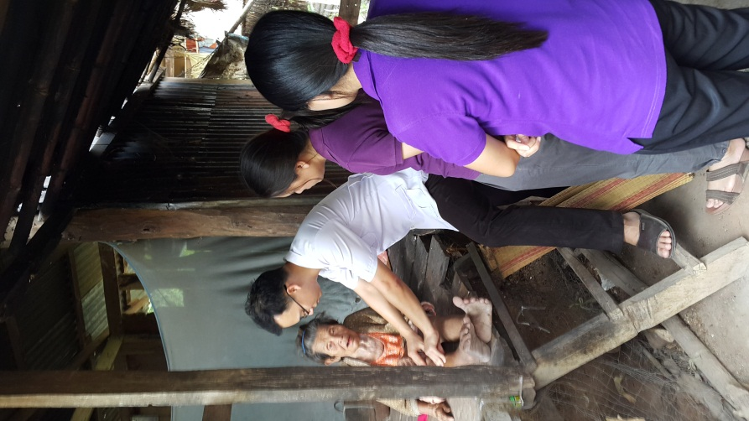
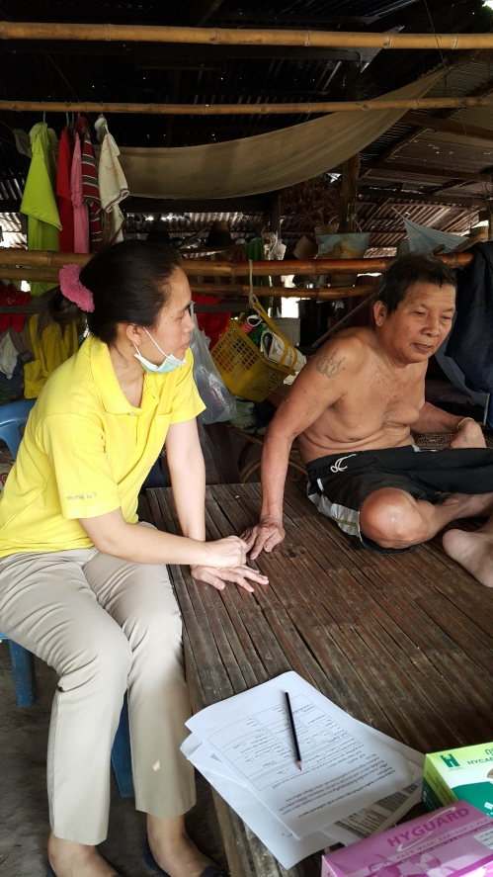
การดำเนินงานตามกิจกรรม
2. คัดกรองประเมินความพิการโดยใช้เครื่องมือที่ปรับปรุงจาก ICF และสำรวจภาวะทันตสุขภาพ คนพิการที่มีปัญหาในการดูแลสุขภาพช่องปาก

Slide 18
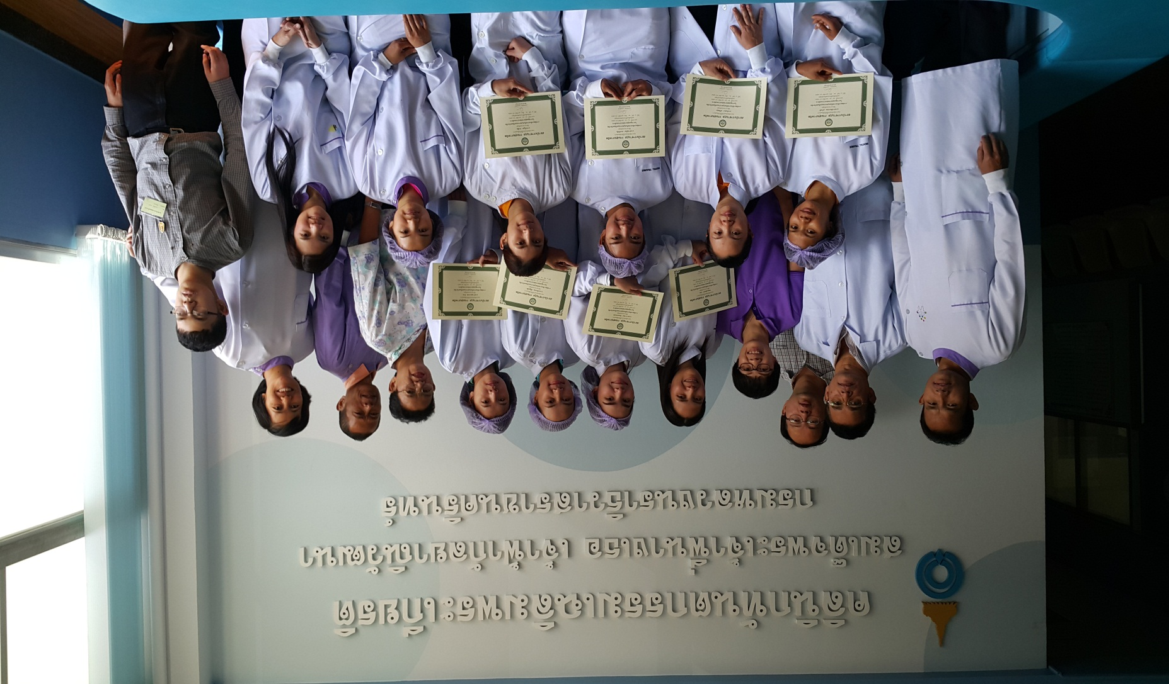
ผลการสำรวจ

Slide 19
ประเภทความพิการป่าหวายนั่ง

Slide 20
ประเภทความพิการโคกงาม

Slide 21
ประเภทความพิการป่าหวายนั่ง,โคกงาม

Slide 22
ช่วงอายุของคนพิการ

Slide 23
ช่วงอายุของคนพิการ (ต่อ)

Slide 24
ผลการสำรวจภาวะสุขภาพช่องปากคนพิการ
หัวข้อ | ตำบลป่าหวายนั่ง |  | ตำบลโคกงาม
 | จำนวน(คน) | ร้อยละ | จำนวน(คน) | ร้อยละ
ฟันผุ | 65 | 76.47 | 24 | 52.17
ฟันผุที่อุดได้ | 16 | 18.82 | 7 | 15.21
เหงือกอักเสบ | 56 | 65.88 | 38 | 82.60
จำเป็นต้องใส่ฟันเทียม | 35 | 41.17 | 15 | 32.60
จำนวนคนทั้งหมดที่สำรวจได้ | 85 |  | 46

Slide 25
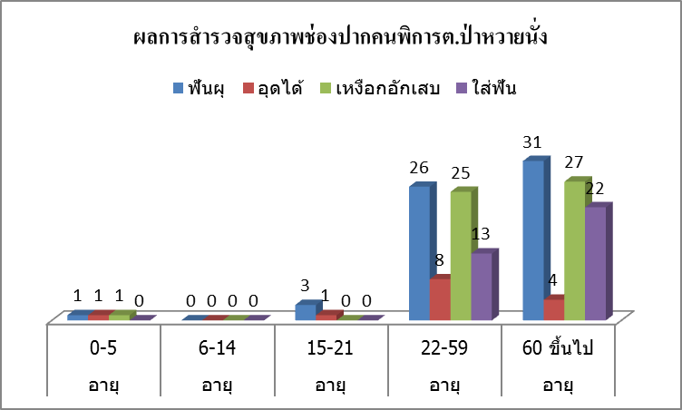

Slide 26
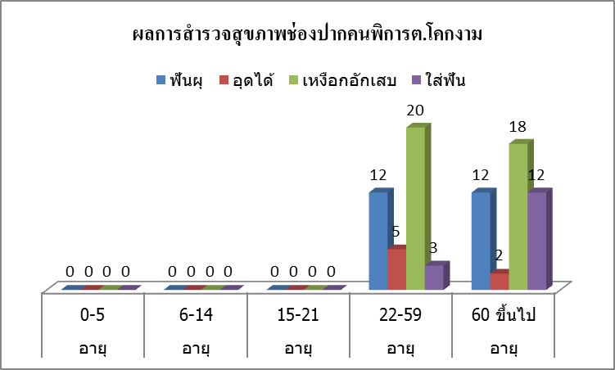

Slide 27
ผลการสำรวจสุขภาพช่องปากป่าหวาย,โคกงาม

Slide 28
ผลการสำรวจสุขภาพช่องปากป่าหวาย-โคกงาม

Slide 29
พฤติกรรมการบริโภคอาหาร
อาหารทั่วไป,ข้าวสวย,ข้าวเหนียว
อาหารทั่วไป,ข้าวต้ม
ข้าวและกับข้าวต้มด้วยกันให้เละ
ข้าวต้มปั่น

Slide 30
พฤติกรรมการบริโภคอาหาร (ต่อ)
1 ครั้ง
2 ครั้ง
3 ครั้ง
มากกว่า 3 ครั้ง

Slide 31
พฤติกรรมการบริโภคอาหาร (ต่อ)
ขนมกรุบกรอบ
ลูกอม
น้ำหวาน /น้ำอัดลม
ของหวาน เช่น ลอดช่อง สังขยา เป็นต้น
อื่นๆ

Slide 32
พฤติกรรมการบริโภคอาหาร (ต่อ)
ไม่รับประทาน
1-3ครั้ง / เดือน
1-2ครั้ง /สัปดาห์
3-6 ครั้ง / สัปดาห์
1-2 ครั้ง / วัน
3-6 ครั้ง/วัน
มากกว่า 6 ครั้ง/วัน

Slide 33
พฤติกรรมการบริโภคอาหาร (ต่อ)
ไม่มี
บางครั้ง
บ่อยครั้ง

Slide 34
พฤติกรรมการดูแลอนามัยช่องปาก
ทำด้วยตนเองทั้งหมด
บางส่วนต้องมีคนช่วย
ผู้ดูแลทำให้ทั้งหมด
ไม่เคยทำความสะอาดช่องปาก

Slide 35
พฤติกรรมการดูแลอนามัยช่องปาก (ต่อ)
1 ครั้ง (ตอนเช้าหลังตื่นนอน)
1 ครั้ง(ตอนเย็น)
2 ครั้ง(ตอนเช้าและตอนเย็น)
3 ครั้ง(หลังอาหารเช้า กลางวัน เย็น)
3 ครั้งขึ้นไป
ทำบางครั้งเมื่อว่างหรือคนพิการยอมให้ทำ
อื่นๆ…………..……..……..

Slide 36
พฤติกรรมการดูแลอนามัยช่องปาก (ต่อ)
ยาสีฟันผสมฟลูออไรด์
ยาสีฟันสมุนไพร
เกลือ
ยาสีฟันแบบผง
ไม่ใช้ยาสีฟัน
อื่นๆ.......................
ชนิดของยาสีฟัน

Slide 37
พฤติกรรมการดูแลอนามัยช่องปาก (ต่อ)
1เดือน
2 เดือน
3 เดือน
มากกว่า 3 เดือน
ขนแปรงบานจึงเปลี่ยน
เมื่อรู้สึกเจ็บเหงือก

Slide 38
การรับรู้เกี่ยวกับปัญหาสุขภาพช่องปาก
มี
ไม่มี

Slide 39
การรับรู้เกี่ยวกับปัญหาสุขภาพช่องปาก (ต่อ)
ปัญหาสุขภาพช่องปากที่คนพิการรับรู้
มีเศษอาหารติดฟันเป็นประจํา มีกลิ่นปาก เคี้ยวอาหารหรือของแข็งๆ ไม่ได้ มีฟันผุหรือจุดดำๆ บนตัวฟัน ปวดฟันหรือเสียวฟัน มีหินปูนที่ฟัน เหงือกอักเสบ มีเลือดออก(บวม แดง เป็นหนอง มีฟันโยก มีฟันปลอมแล้วเจ็บ /ฟันปลอมหลวม มีสิ่งผิดปกติอื่นๆในช่องปาก
1.

Slide 40
ประสบการณ์การไปรับบริการทันตกรรม
เคย
ไม่เคย

Slide 41
ประสบการณ์การไปรับบริการทันตกรรม (ต่อ)
ตรวจฟัน
ปวดฟัน
ปวดเหงือก
แก้มบวม
อุดฟัน
ขูดหินปูน
ถอนฟัน
ผ่าฟันคุด

Slide 42
ประสบการณ์การไปรับบริการทันตกรรม (ต่อ)
มาได้ด้วยตนเอง
ต้องมีญาติมาด้วย 1 คน
ต้องมีญาติพามามากกว่า 2 คน

Slide 43
ประสบการณ์การไปรับบริการทันตกรรม (ต่อ)
พาหนะในการเดินทาง
รถส่วนตัว
รถรับจ้าง เช่น รถโดยสาร รถเหมา
เดิน
อื่นๆ

Slide 44
ประสบการณ์การไปรับบริการทันตกรรม (ต่อ)
รพ.สต.
รพ.ชุมชน
รพ.ศูนย์ / รพ.ทั่วไป
คลินิกทันตกรรม
อื่นๆ

Slide 45
ประสบการณ์การไปรับบริการทันตกรรม (ต่อ)
ไม่สะดวกในการเดินทาง
ไม่มีคนพาไป
คนพิการไม่อยากไป
ไม่มีค่าใช้จ่ายในการเดินทาง
ไม่มีค่าใช้จ่ายในการรักษา
ต้องไปรักษาที่โรงพยาบาลไกลบ้าน
รอนาน
ไม่มีสิ่งอำนวยความสะดวกแก่คนพิการ เช่น ทางลาด
การขึ้นนั่งทำฟันที่เก้าอี้ทำฟันไม่ได้
อื่นๆ

Slide 46
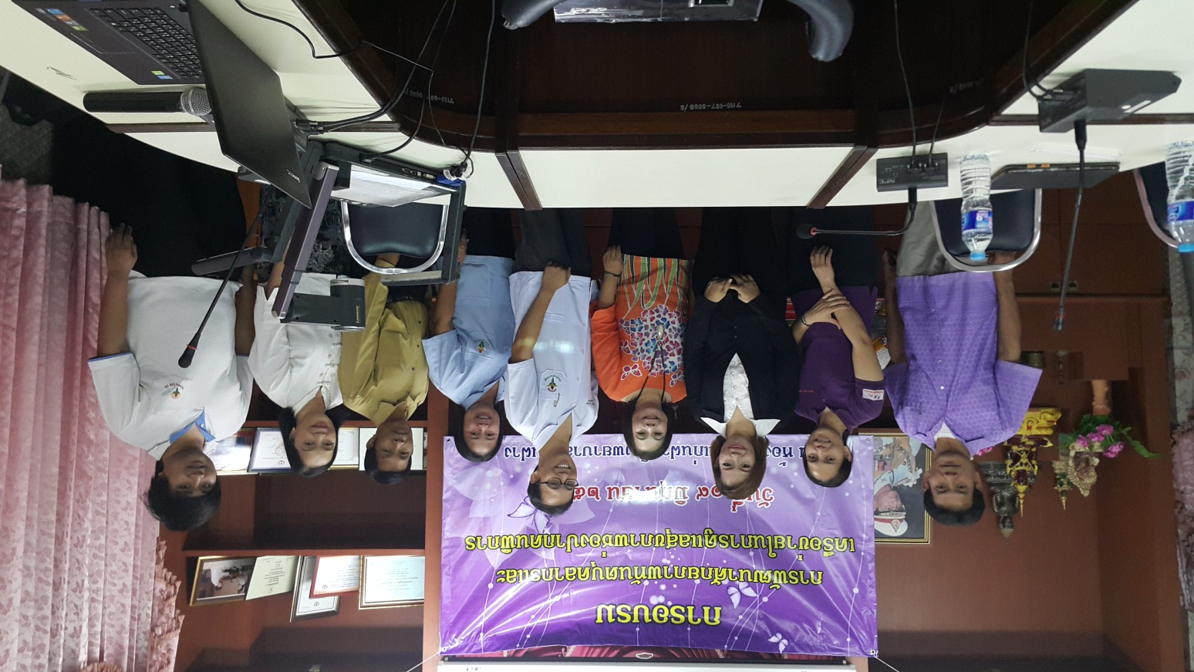
การดำเนินงานตามกิจกรรม
3. ฝึกอบรมทันตแพทย์ ทันตาภิบาล ผู้ช่วยทันตแพทย์และเครือข่าย ในการคัดกรองประเมินความพิการ ทักษะการดูแล ส่งเสริมสุขภาพช่องปากและรักษาทางทันตกรรมแก่คนพิการ

Slide 47
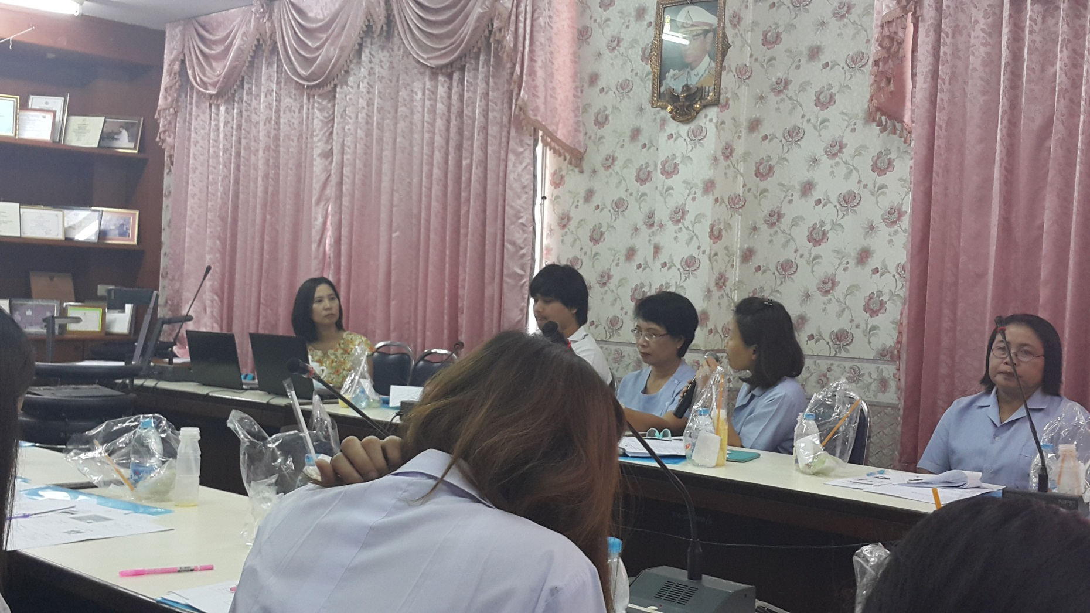

Slide 48
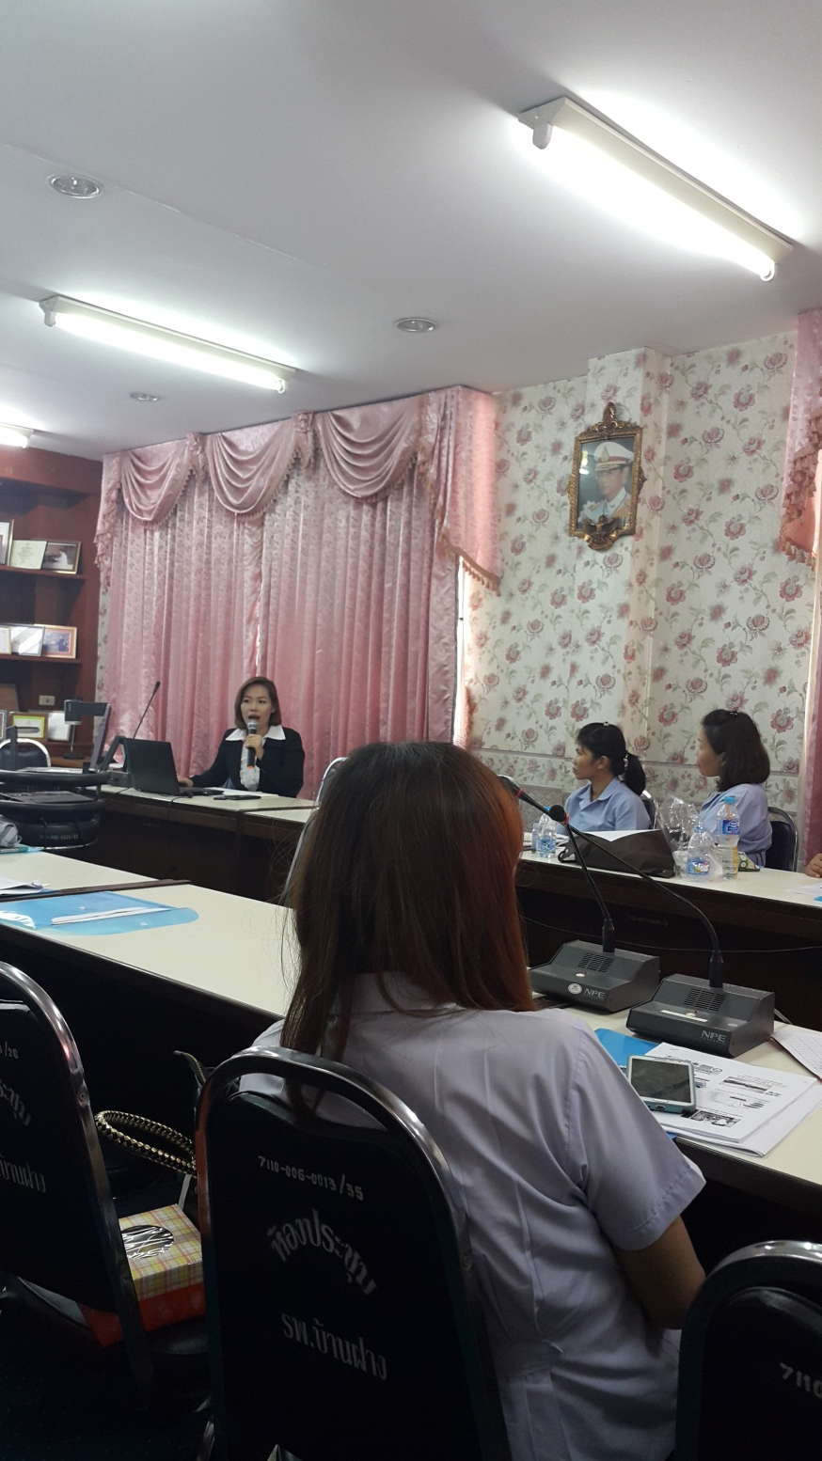
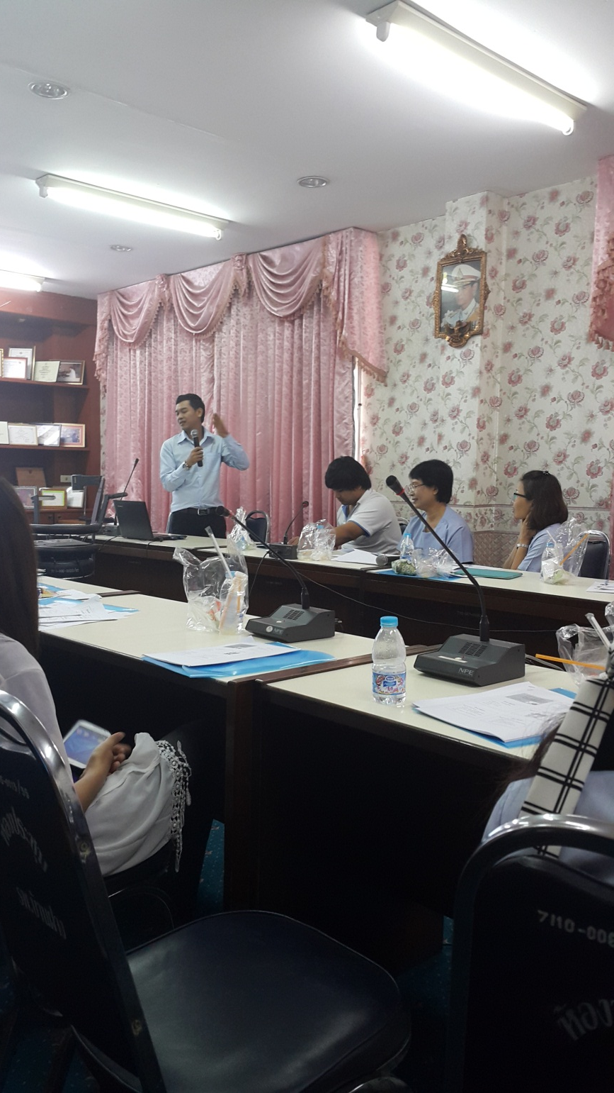

Slide 49
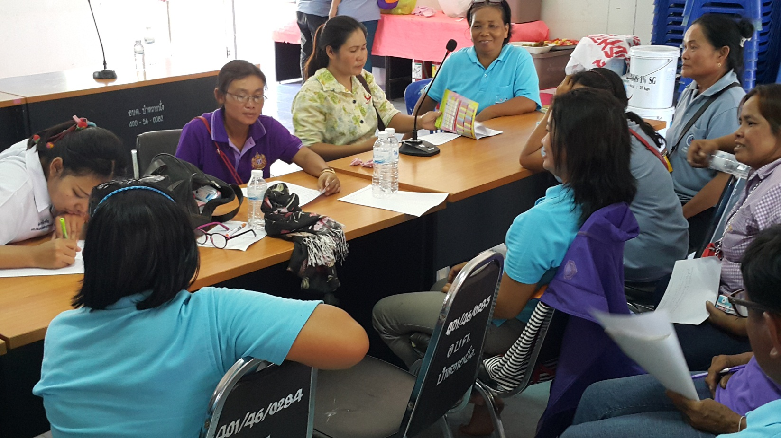
การดำเนินงานตามกิจกรรม
4.ฝึกอบรม อสม.หมอฟันประจำหมู่บ้าน ในการค้นหาผู้พิการที่มีปัญหาการดูแลสุขภาพช่องปาก

Slide 50
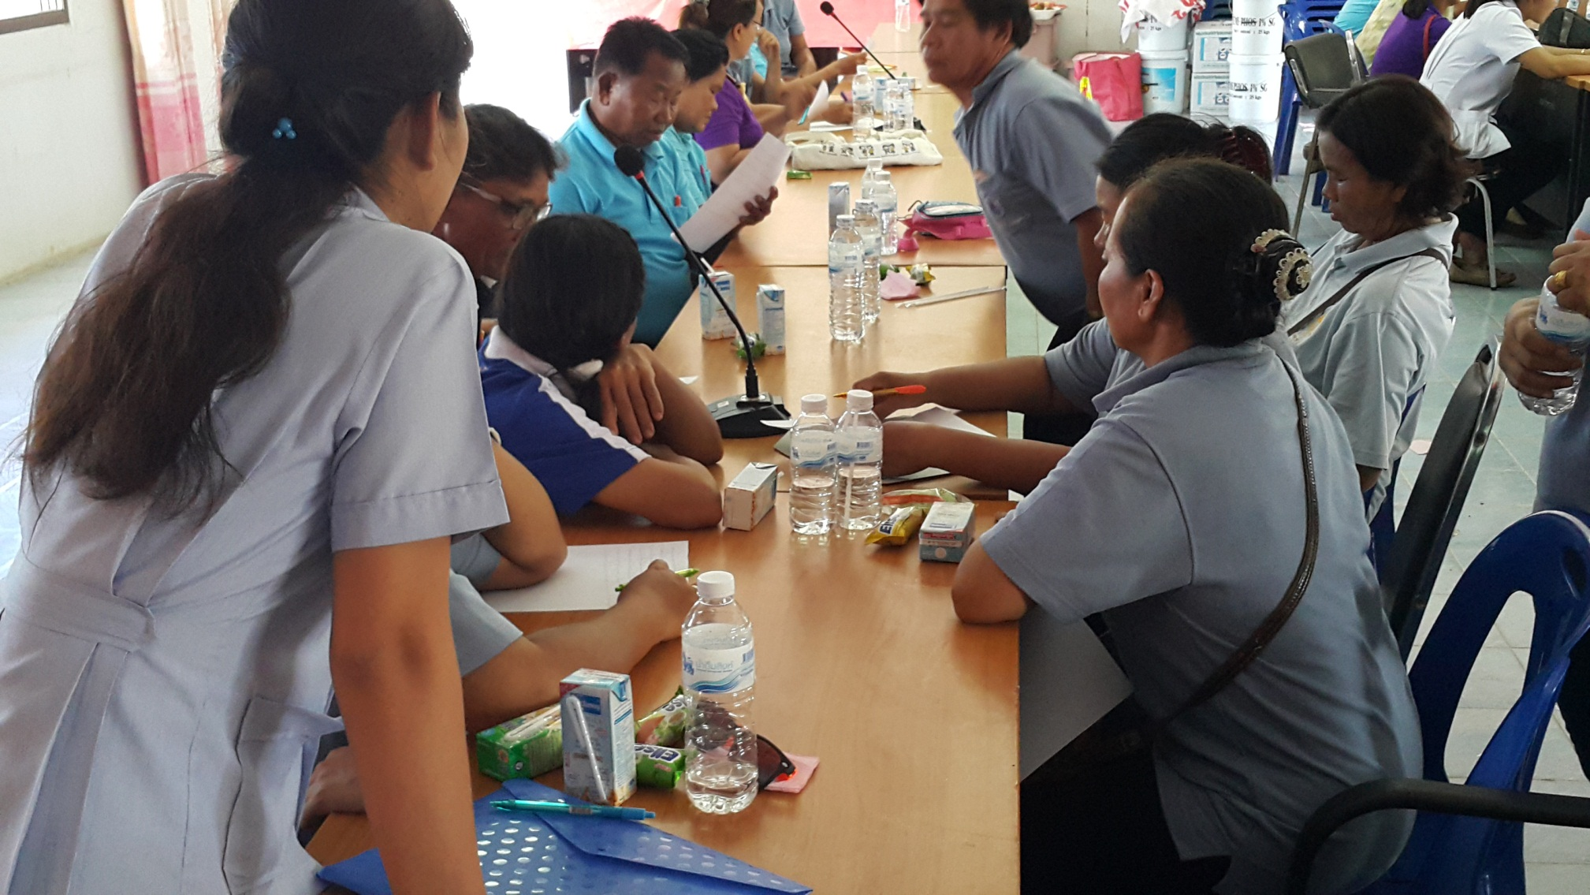

Slide 51
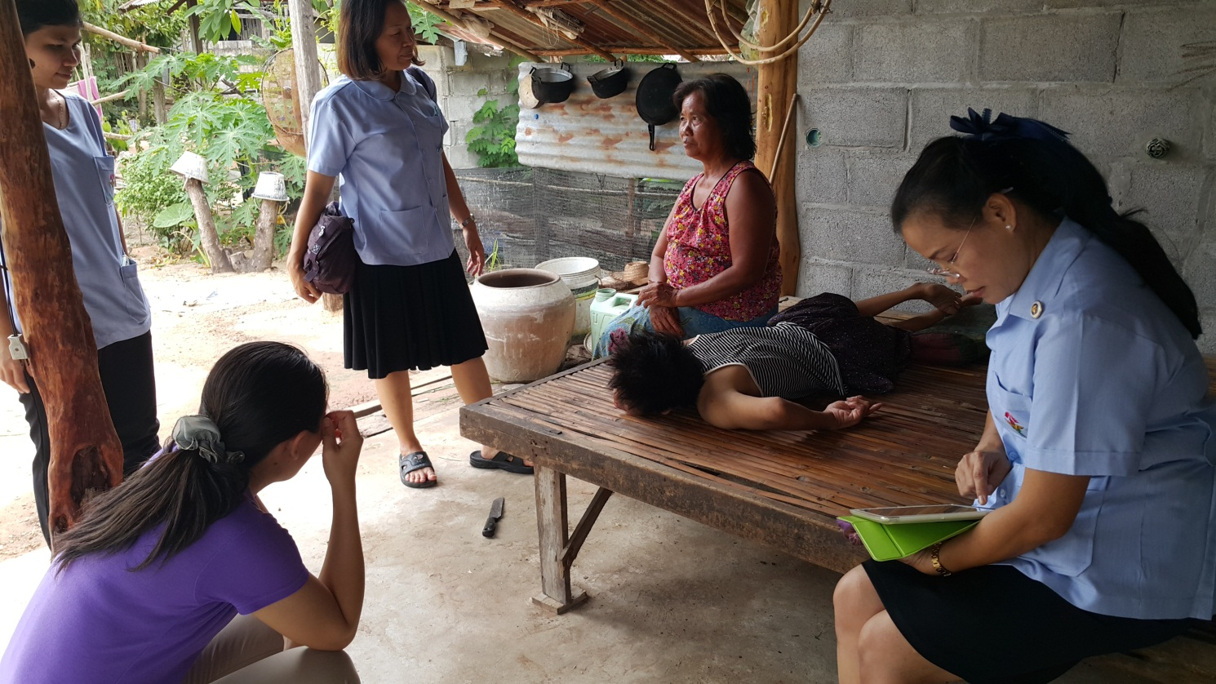
การดำเนินงานตามกิจกรรม
5.ออกเยี่ยมบ้านผู้พิการร่วมกับสหวิชาชีพ ประเมินการดูแลตนเอง และการจัดสิ่งแวดล้อมที่เอื้อต่อการดูแลสุขภาพช่องปากของคนพิการ รวมถึงให้ความรู้แก่ผู้ดูแลในการทำความสะอาดช่องปากคนพิการ

Slide 52
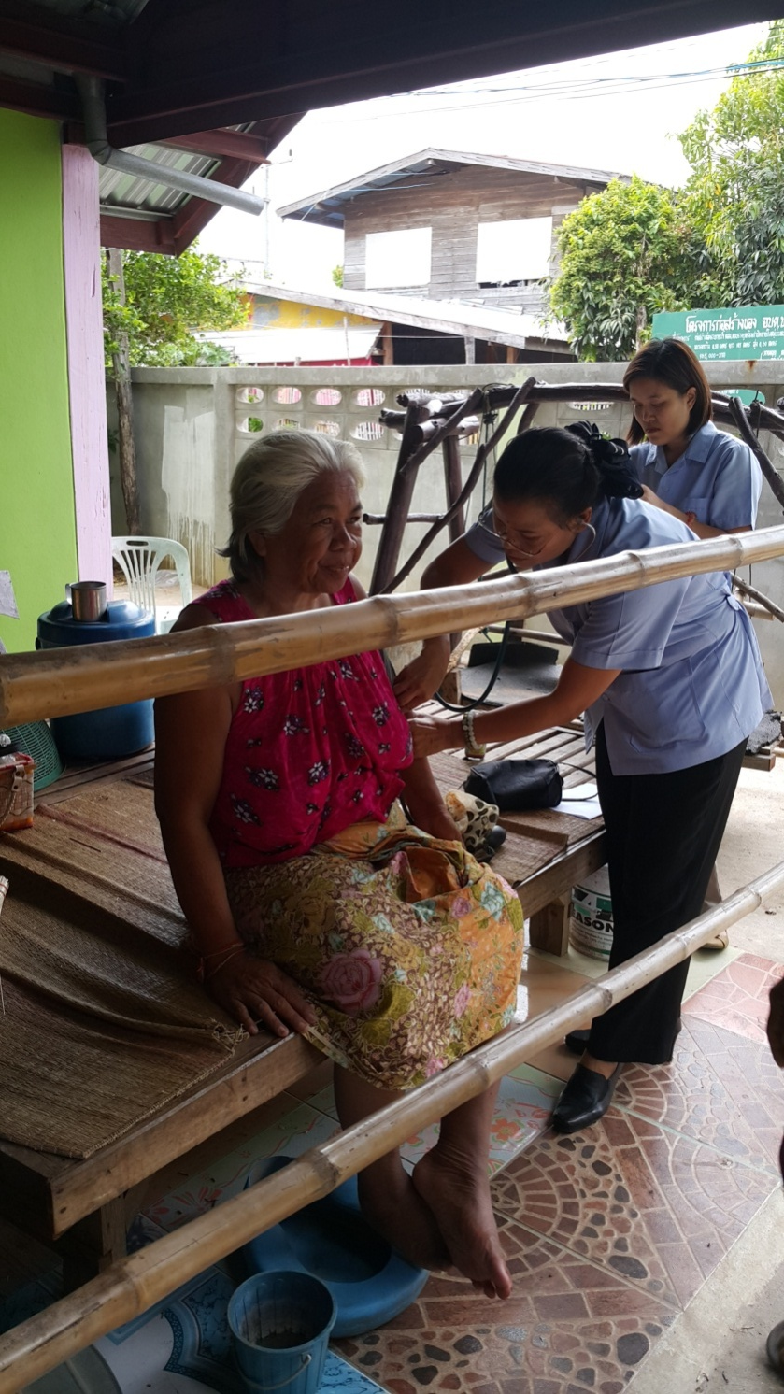
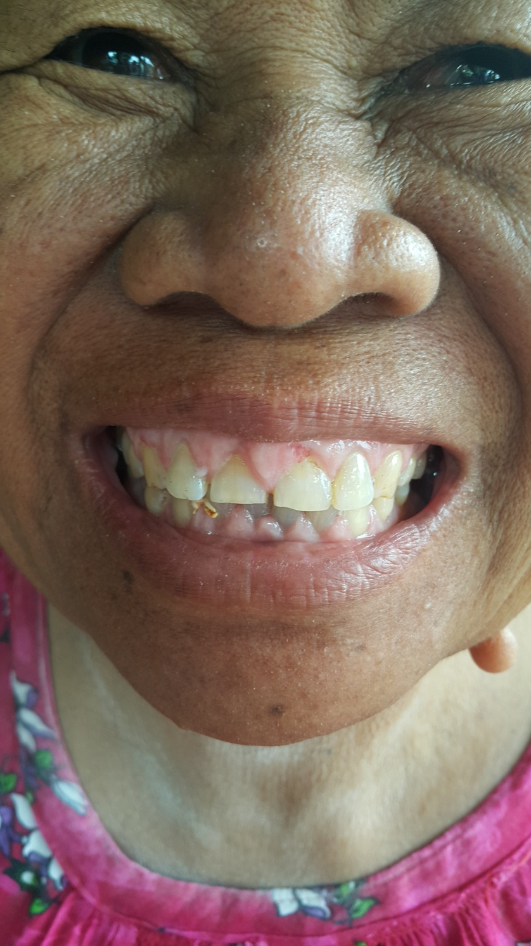

Slide 53
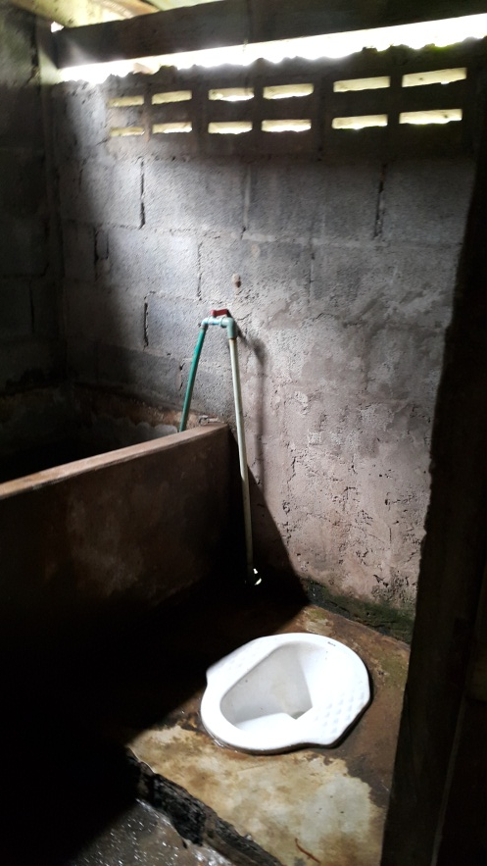
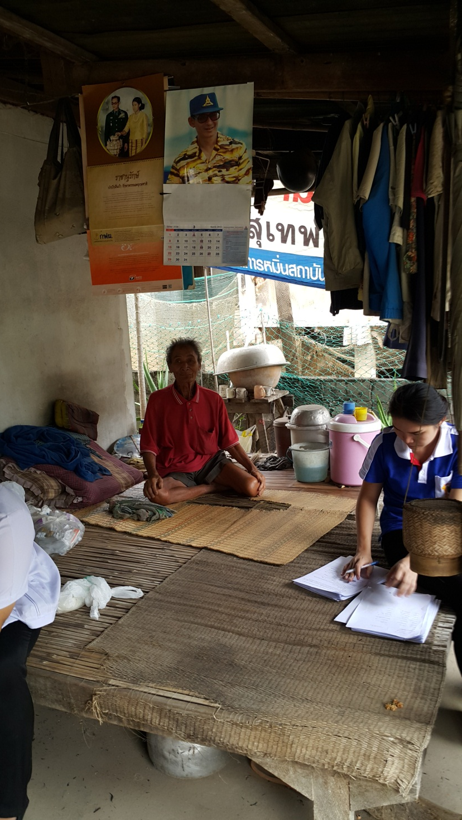
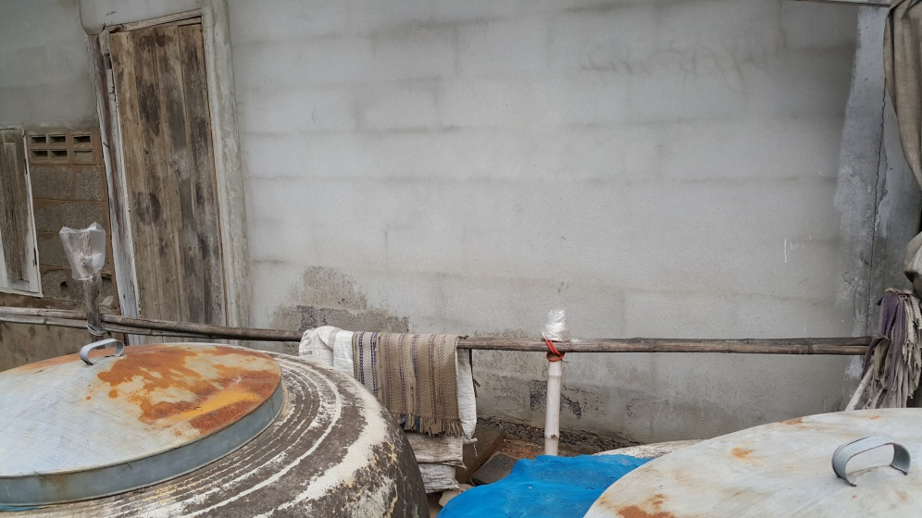

Slide 54
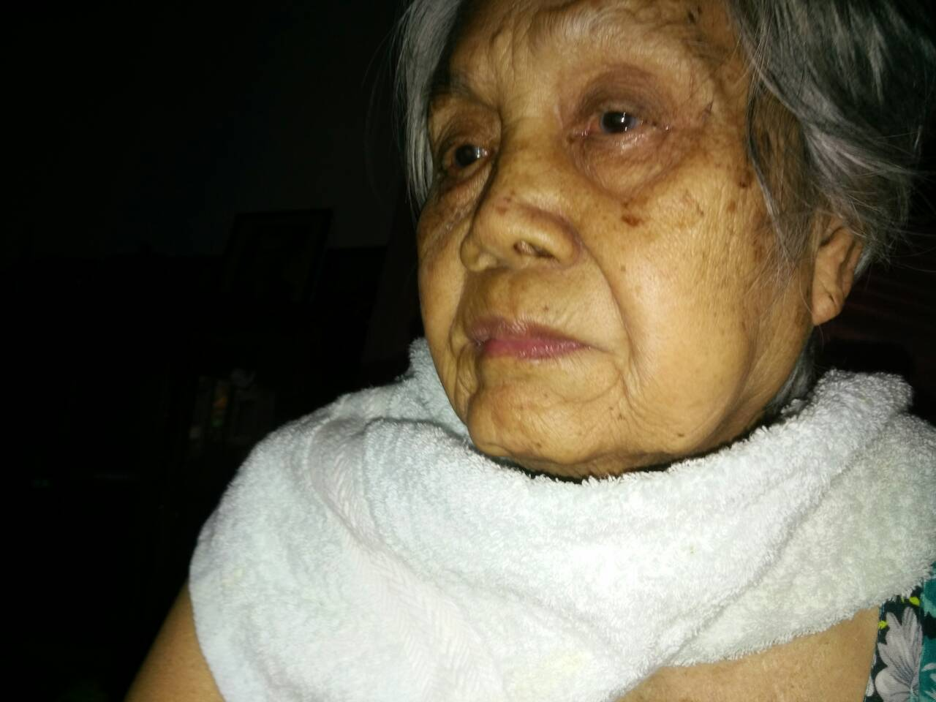
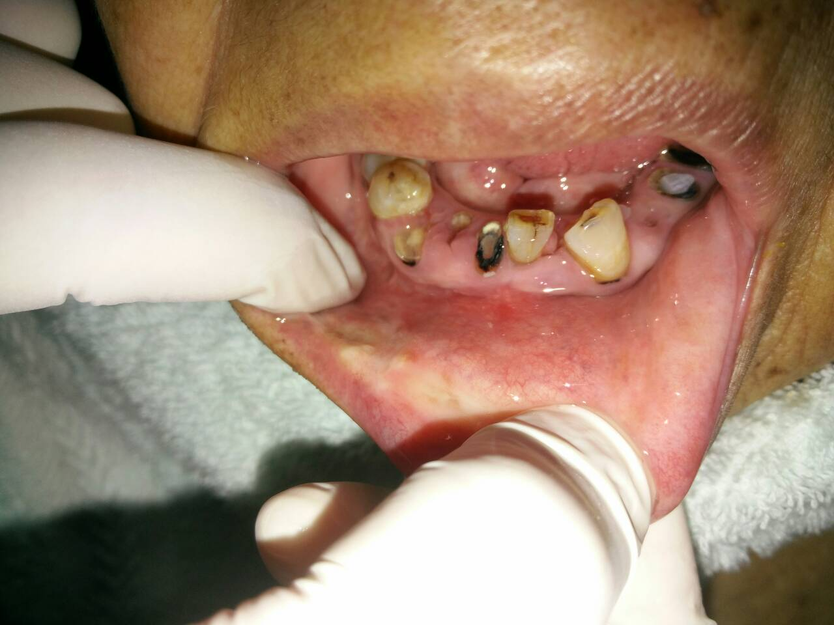

Slide 55
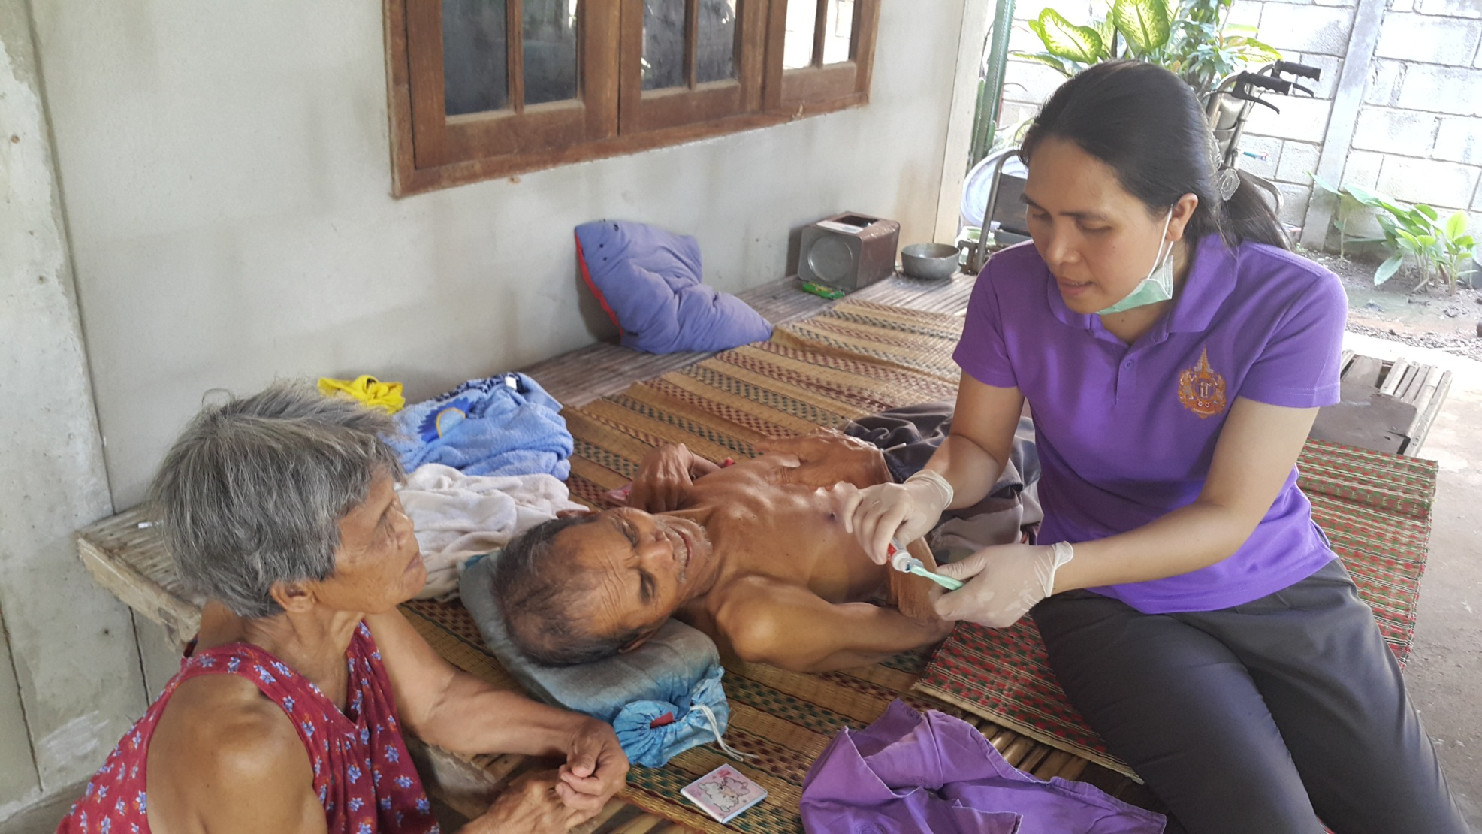

Slide 56
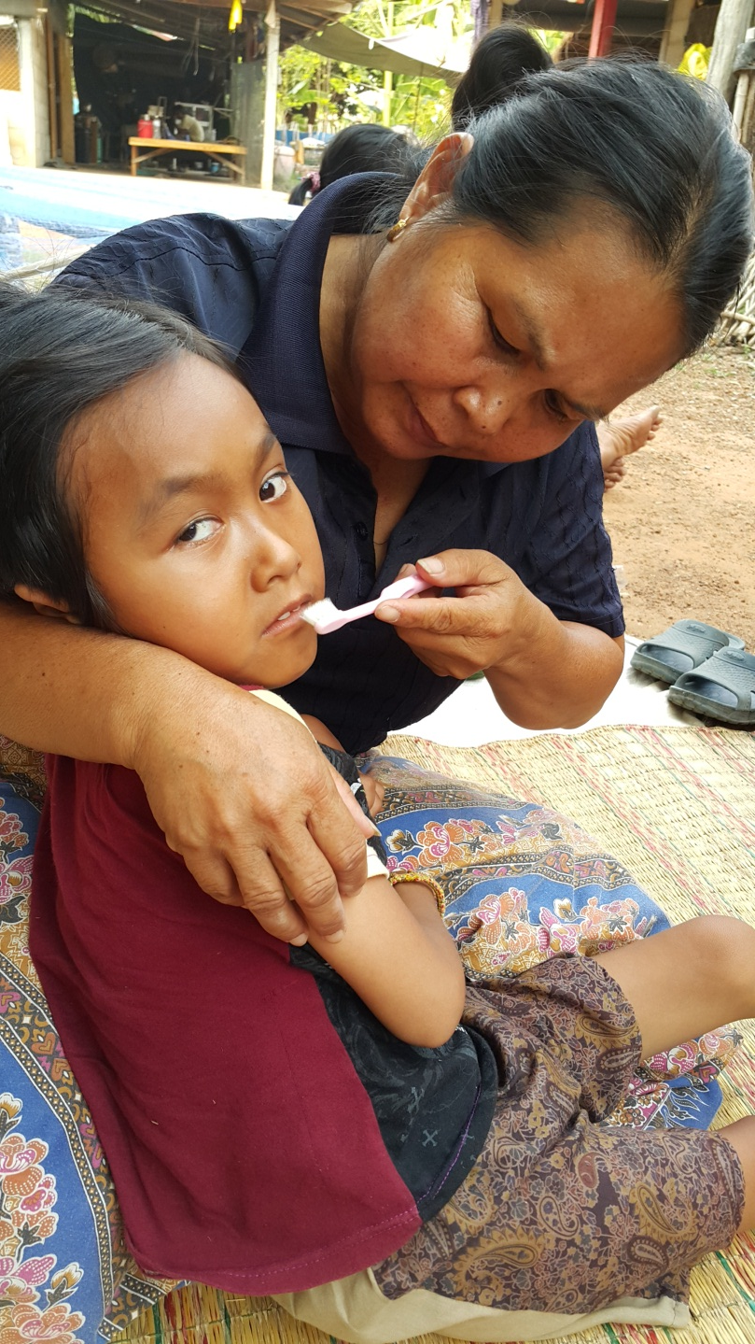
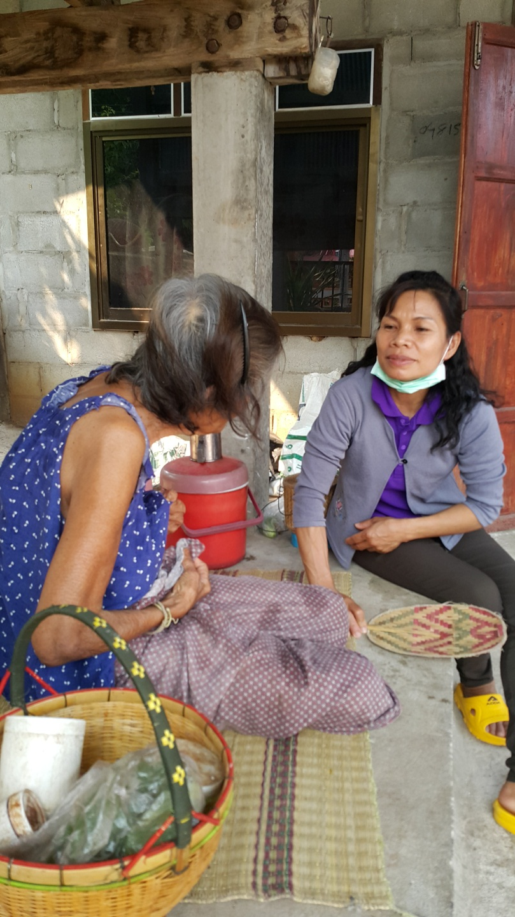

Slide 57
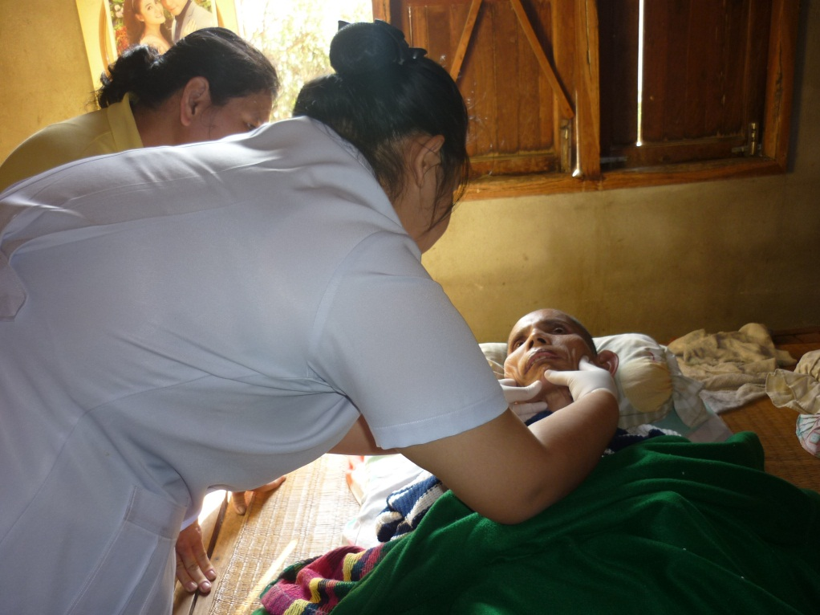
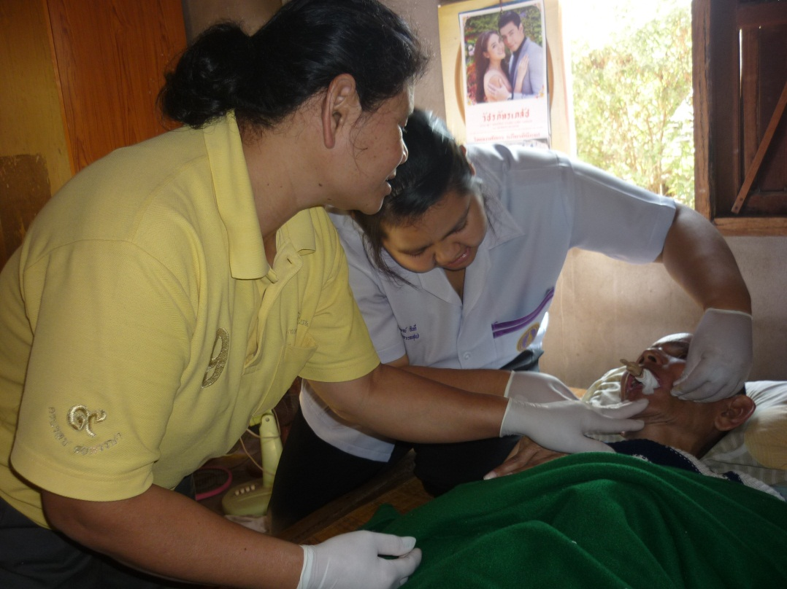

Slide 58
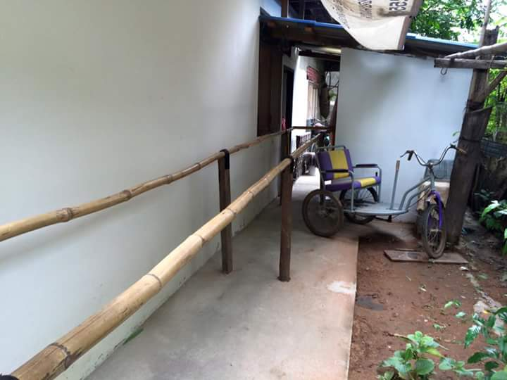
การดำเนินงานตามกิจกรรม
6.ศึกษาดูงานแลกเปลี่ยนเรียนรู้ร่วมกับทีมสหวิชาชีพและ องค์กรปกครองส่วนท้องถิ่น

Slide 59
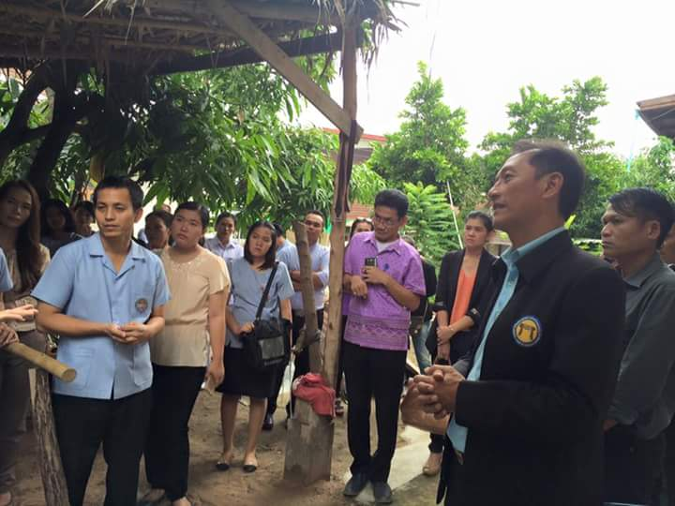

Slide 60
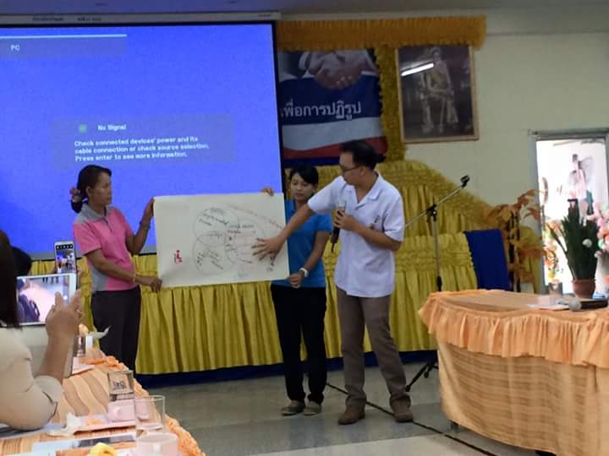

Slide 61
สรุปผลการดำเนิงานตามตัวชี้วัด
ตัวชี้วัด | ผลการดำเนินงาน
1.เกิดรูปแบบการจัดบริการสุขภาพช่องปากคนพิการที่ไม่สามารถมารับบริการทางทันตกรรมได้ด้วยตนเองในชุมชน | เกิดเครือข่ายและรูปแบบในการดูแลสุขภาพช่องปากและสุขภาพทั่วไปของคนพิการ
2.ร้อยละ 100 ของผู้พิการที่ไม่สามารถมารับบริการทางทันตกรรมได้รับการตรวจคัดกรองสุขภาพช่องปาก | ร้อยละ87.33 ของผู้พิการที่ไม่สามารถมารับบริการทางทันตกรรมได้รับการตรวจคัดกรองสุขภาพช่องปาก
3.ร้อยละ 80 ของทันตบุคลากรได้รับการพัฒนาพัฒนาศักยภาพในการให้บริการทันตกรรมแก่คนพิการ | ร้อยละ 84.61 ของทันตบุคลากรได้รับการพัฒนาพัฒนาศักยภาพในการให้บริการทันตกรรมแก่คนพิการ

Slide 62
รูปแบบการดูแลสุขภาพช่องปากคนพิการโดยอสม.
ค้นหาคนพิการที่ช่วยเหลือตัวเองไม่ได้
แจ้งข้อมูลต่อรพ.สต.
อสม.รับผิดชอบคนพิการดูแลสุขภาพช่องปากตามที่อบรมมา
อสม.ผลัดกันไปให้กำลังใจ คนพิการและผู้ดูแลคนพิการ
คำสอนแปรงฟัน บี้ๆฮะๆถูๆไถๆ อย่างน้อยนานสองนาที วันละสองครั้งเช้า-เย็น

Slide 63
รูปแบบในการดูแลสุขภาพช่องปากและสุขภาพทั่วไปของคนพิการ

Slide 64
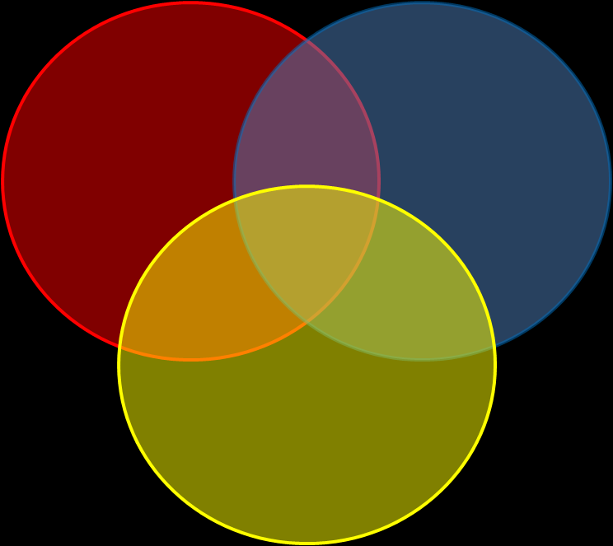
เทศบาล
รพ.+สสอ.
การปรับบ้าน/สวล.
สนับสนุนวิชาการ
รักษาฟื้นฟู
รับรองความ พิการ
เศรษฐกิจ/ความเป็นอยู่
สิ่งแวดล้อม
การเข้าถึงบริการ
อสม.
การฟื้นฟู
กองทุนสุขภาพตำบล
ข้อมูล
ส่งเสริม
ป้องกัน
ฟื้นฟู
คืนข้อมูลสู่ชุมชน
ระบบสุขภาพระดับอำเภอ (DHS)
รพ.สต.

Slide 65
ปัญหาและอุปสรรค
การเพิ่มทักษะการจัดบริการทันตกรรมแก่คนพิการของทันตบุคลากร ภายใต้บริบทข้อจำกัดต่างๆ เช่น เครื่องมืออุปกรณ์ การรับรู้เกี่ยวกับโรคในช่องปากของคนพิการและครอบครัว

Slide 66
ข้อเสนอแนะ
การจัดบริการสุขภาพช่องปากแก่คนพิการ จะเกิดประโยชน์อย่างสูงสุด ภายใต้การ บูรณาการ การจัดบริการสุขภาพและบริการขั้นพื้นฐานต่างๆโดยทีมสหวิชาชีพ

Slide 67
แผนการดำเนินการต่อไป
1.ขยายบริการด้านสุขภาพช่องปากคนพิการให้ครอบคลุมทุกพื้นที่
2. ส่งเสริมให้พื้นที่นำร่องทำโครงการเพื่อส่งเสริมสุขภาพช่องปากและจัดบริการแก่คนพิการอย่างต่อเนื่อง

Slide 68
ขอบคุณและสวัสดีค่ะ

